Slide 1
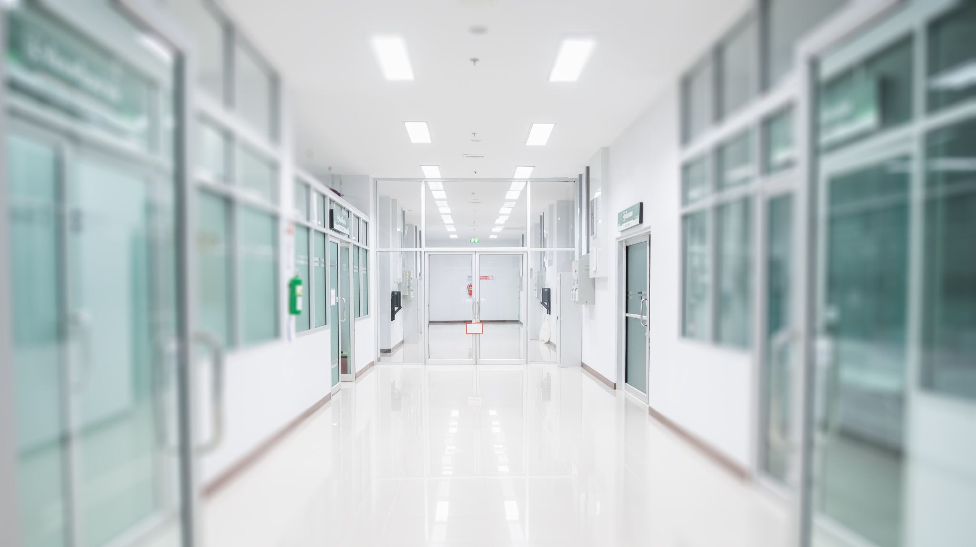
Hospital Security System
Rachel Tamar Ben Lolo
Elisheva Aronstam

Slide 2
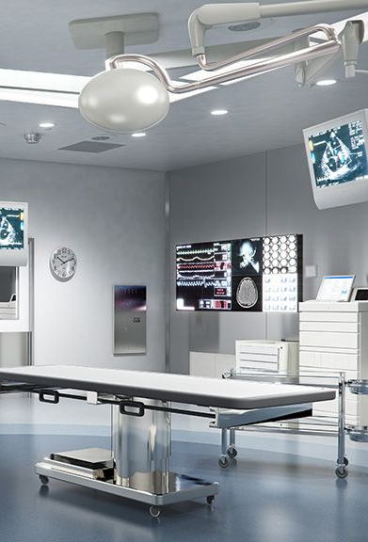
תיאור הפרוייקט
מערכת המובנית על טאבלטים המאפשרת הזנת פרטי מטופלים והצגתם בצורה מאובטחת וחכמה.

Slide 3
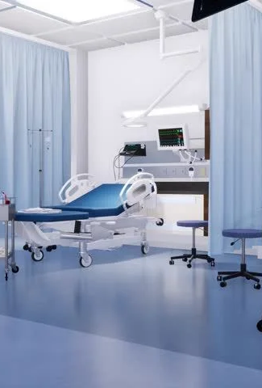
מה הבעיה?
הבעייה הקיימת- נכון להיום, לא קיימת מערכת בבתי החולים המנהלת את נתוני החולים השוהים בה באופן דיגיטלי ומאובטח ונגיש. לרוב אנשי הצוות כותבים באופן ידני את המידע על החולה ולאחר מכן המידע מוזן למחשב ע"י המזכירה הרפואית. הצורה הזו בעייתית מכמה בחינות: חוסר יעילות, המידע הרגיש של החולה אינו שמור בצורה מאובטחת, חוסר נגישות עבור הצוותים ועוד..

Slide 4

הפתרון שלנו מבוסס על שני שלבים :
רישום + כניסה למערכת ע"י אימות כפול.
2. אבטחת המידע.
איך
פתרנו?
Notes:
המערכת שלנו מבוססת על טאבלטים שמפוזרים ברחבי בתי החולים. אנשי צוות בלבד יוכלו להיכנס למערכת, ויבוצע אימות כפול- שם משתמש+סיסמא וכן אימות ע"י טביעת אצבע. רק לאחר שאומת זהותו של המשתמש כאיש צוות רשום, הוא יוכל לבצע אחד משני הפעולות:הוספת חולה למערכת או צפייה במידע של חולה. גם פה המערכת דואגת לשמירה על פרטיו של החולה ותאפשר לכל אחד מאנשי הצוות לצפות אך ורק במידע המתאים לרמת ההרשאה שלו.

Slide 5
איך פתרנו...
1.רישום וכניסה למערכת ע"י אימות כפול -
תעודת זהות + סיסמא.
טביעת אצבע.
איך
פתרנו?

Slide 6

איך פתרנו...
2. אבטחת המידע:
הצפנה ופיענוח.
מתן רמות הרשאה.
איך
פתרנו?
Notes:
המערכת שלנו מבוססת על טאבלטים שמפוזרים ברחבי בתי החולים. אנשי צוות בלבד יוכלו להיכנס למערכת, ויבוצע אימות כפול- שם משתמש+סיסמא וכן אימות ע"י טביעת אצבע. רק לאחר שאומת זהותו של המשתמש כאיש צוות רשום, הוא יוכל לבצע אחד משני הפעולות:הוספת חולה למערכת או צפייה במידע של חולה. גם פה המערכת דואגת לשמירה על פרטיו של החולה ותאפשר לכל אחד מאנשי הצוות לצפות אך ורק במידע המתאים לרמת ההרשאה שלו.

Slide 7
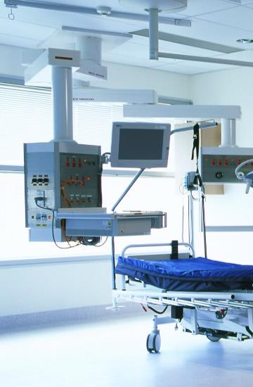
אז איך
זה עובד?

Slide 8
Host
Applet
Generate Symmetric Key
Server

Slide 9

Host
Applet
Generate Symmetric Key
Server

Slide 10

Host
Applet
Register
Register
Server

Slide 11
Host
Applet
Register
Register
Server

Slide 12

Host
Applet
Register
Register
Server

Slide 13
Host
Applet
Login
login
Server

Slide 14
Host
Applet
Login
login
Server

Slide 15
Host
Applet
Login
login
Server

Slide 16
Host
Applet
Add new patient
Server

Slide 17

Host
Applet
Add new patient
Encrypt patient's data
Encrypt patient's data
Server

Slide 18
Host
Applet
Add new patient
Encrypt patient's data
Encrypt patient's data
Server

Slide 19
Host
Applet
Add new patient
Encrypt patient's data
Encrypt patient's data
Server

Slide 20

Host
Applet
Add new patient
Encrypt patient's data
Encrypt patient's data
Server
Save encrypted data of patient to DB

Slide 21
Host
Applet
Add new patient
Encrypt patient's data
Encrypt patient's data
Server
Save encrypted data of patient to DB

Slide 22
Host
Applet
View patient’s data
Server
View patient’s data

Slide 23
Host
Applet
View patient’s data
Server
View patient’s data

Slide 24
Host
Applet
View patient’s data
Server
View patient’s data

Slide 25

Host
Applet
View patient’s data
Decrypt patient’s data
Decrypt patient’s data
Server
View patient’s data

Slide 26
Host
Applet
View patient’s data
Decrypt patient’s data
Decrypt patient’s data
Server
View patient’s data

Slide 27

Host
Applet
View patient’s data
Decrypt patient’s data
Decrypt patient’s data
Server
View patient’s data

Slide 28
Host
Applet
View patient’s data
Decrypt patient’s data
Decrypt patient’s data
Server
View patient’s data

Slide 29
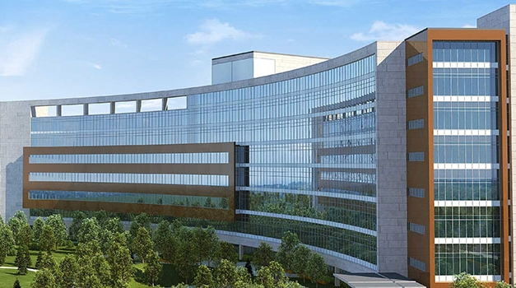
תודה רבה!!

